Slide 1
Химические свойства металлов

Slide 2
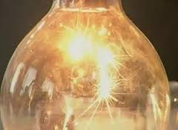
Горение сурьмы в атмосфере хлора. 2Sb + 3Cl2 = 2SbCl3 2Sb + 5Cl2 = 2SbCl5

Slide 3
Горение натрия
2Na + O2 = Na2O2

Slide 5
Выберите реакцию горения алюминия.
2Al + 3Cl2 = 2AlCl3
4Al + 3O2 = 2Al2O3
4Li +O2 = 2Li2O

Slide 6
Где применяют или применяли реакции горения Al и Mg ?

Slide 7
Реакция взаимодействия кальция с водой.
2Na + 2H2O = 2NaOH + H2↑

Slide 8
Условия взаимодействия металлов с растворами кислот и солей.
Металл должен находиться в ряду напряжения левее водорода;
В результате реакции должна образоваться растворимая соль;
Щелочные и щелочноземельные металлы в любых водных растворах взаимодействуют, прежде с водой;
Металл должен находиться в ряду напряжения левее металла, образующего соль.

